Slide 1
React Native
By Soultan HATSIJEV

Slide 2
Sommaire
Introduction
Technologie
Inconvénients
Avantages
Popularité
NativeScript
Choix ?

Slide 3
Introduction
Qu’est-ce que React Native ?

Slide 4

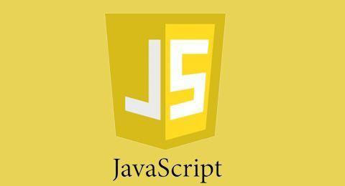
C’est quoi ?
Facebook
Framework JavaScript Open source
Développement mobile
Cette photo par Auteur inconnu est soumise à la licence CC BY-SA
Cette photo par Auteur inconnu est soumise à la licence CC BY-SA
Notes:
Framework JavaScript open source de développement mobile développé par facebook
« Extension » de React pour le mobile

Slide 5
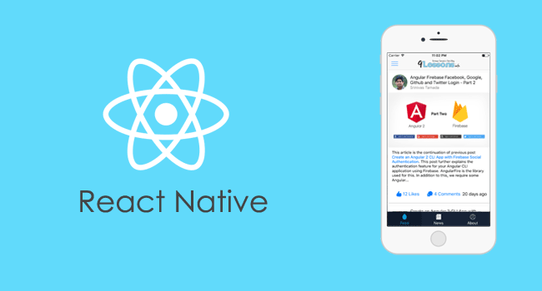

Facebook
Cette photo par Auteur inconnu est soumise à la licence CC BY
React 2013
Meta (Facebook) et la communauté
Facilité
React Native 2015
Cette photo par Auteur inconnu est soumise à la licence CC BY-SA
Notes:
Facebook, aujourd’hui Meta
L’a développé en 2013 pour faciliter le développement d’application web
Crée pour faciliter le déveppement d’application web
React Native apparait en 2015
Fonctionne de la même manière, avec un set de component natif limité
Utilisé pour Facebook, Instagram notamment

Slide 6


Framework Javascript
JSX
Meta and cie
Cette photo par Auteur inconnu est soumise à la licence CC BY-SA
Cette photo par Auteur inconnu est soumise à la licence CC BY-NC
Cette photo par Auteur inconnu est soumise à la licence CC BY-NC
Notes:
Ce n’est pas du simple javascript, mais du javascriptX, une extension propre à ReactJS
Crée et développé par Meta accompagné de la communauté
Utilisé pour l’application mobile de Facebook, d’Instagram, de Discord, Outlook, etc
Utilisé par Facebook, Netflix, Uber, etc

Slide 7

React Native
Cette photo par Auteur inconnu est soumise à la licence CC BY-SA-NC
Who's using React Native? · React Native
Notes:
Ressemble en tout point à ReactJs
N’utilise évidemment pas du HTML mais les composants natifs

Slide 8
Technologie
Quel langage utilise React Native ?

Slide 9
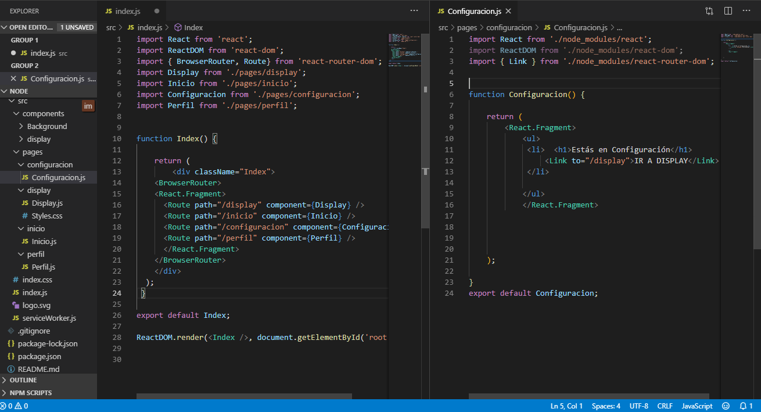
JavaScript (JSX)
Extension JavaScript
Template Language
Cette photo par Auteur inconnu est soumise à la licence CC BY-SA
Notes:
JSX est une extension JavaScript pour l’intégration de l’HTML dans du JavaScript
Facebook s’est basé sur PHP pour le développement de ReactJS

Slide 10
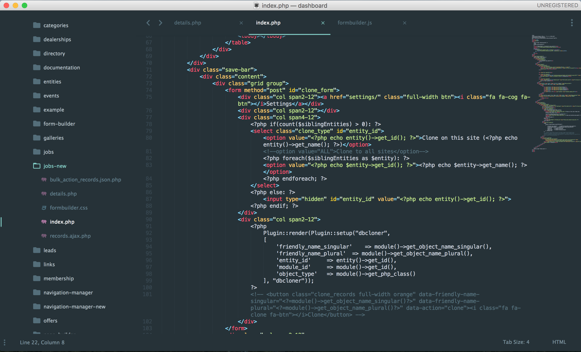
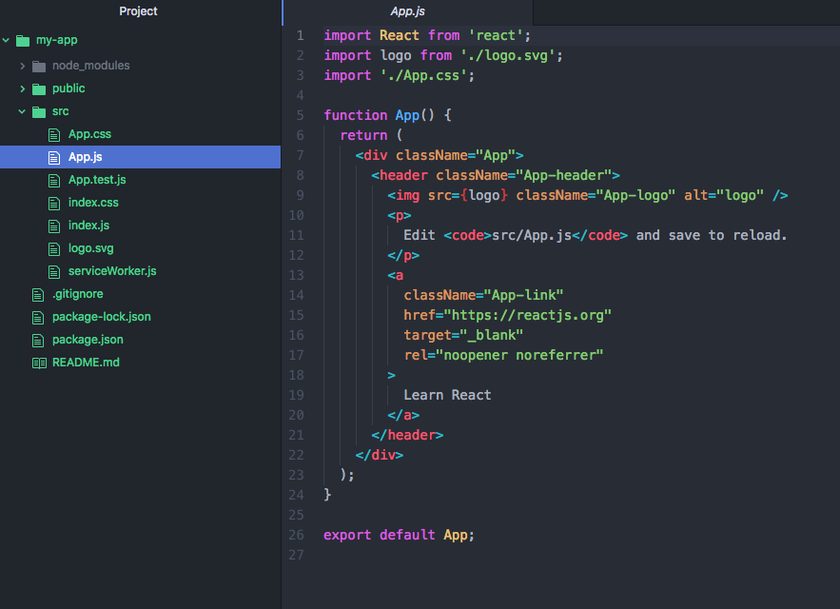
ReactJS - PHP
Notes:
Du PHP dans de l’HTML dans un fichier PHP
Du JavaScript dans de l’HTML lui-même dans du JavaScript

Slide 11
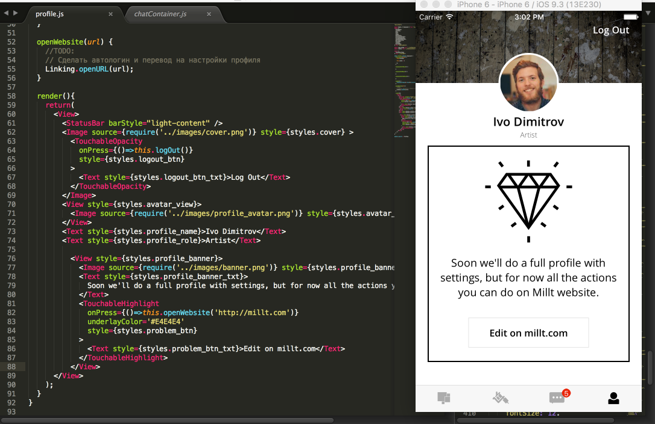
React Native
Cette photo par Auteur inconnu est soumise à la licence CC BY-SA
Notes:
N’utilise pas d’HTML mais des composants natifs tels que Text, ScrollView, Image, etc
Ca reste évidemment du JavaScript
Permet le développement de composants personnalisés
Le styling se fait toujours avec du css mais cette fois imbriqué directement en paramètre du composant (afficher un style à l’image)

Slide 12
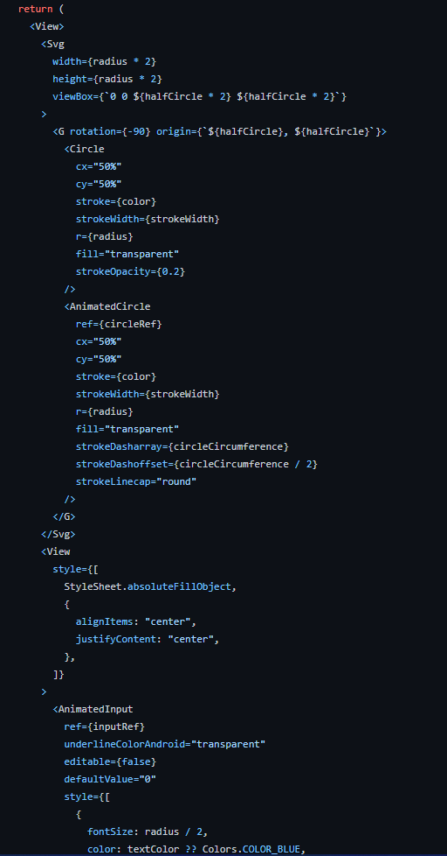
Component
TSReactNative/CircularProgress.tsx at master · aspirio187/TSReactNative (github.com)
Notes:
Le code est mon component CircularProgress dans le projet Fitness

Slide 13
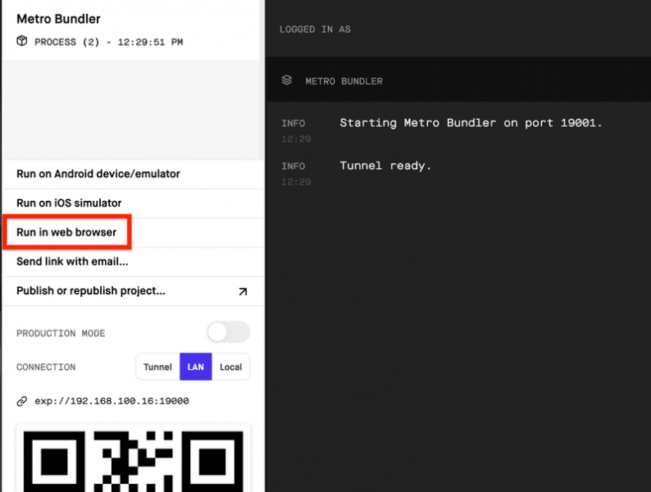
Expo
Cette photo par Auteur inconnu est soumise à la licence CC BY-SA-NC
Notes:
Environnement pour React Native
Viens avec un set d’outils complet permettant le débogage, le test, le déploiement
Beaucoup plus facile d’initialiser une application avec Expo

Slide 14
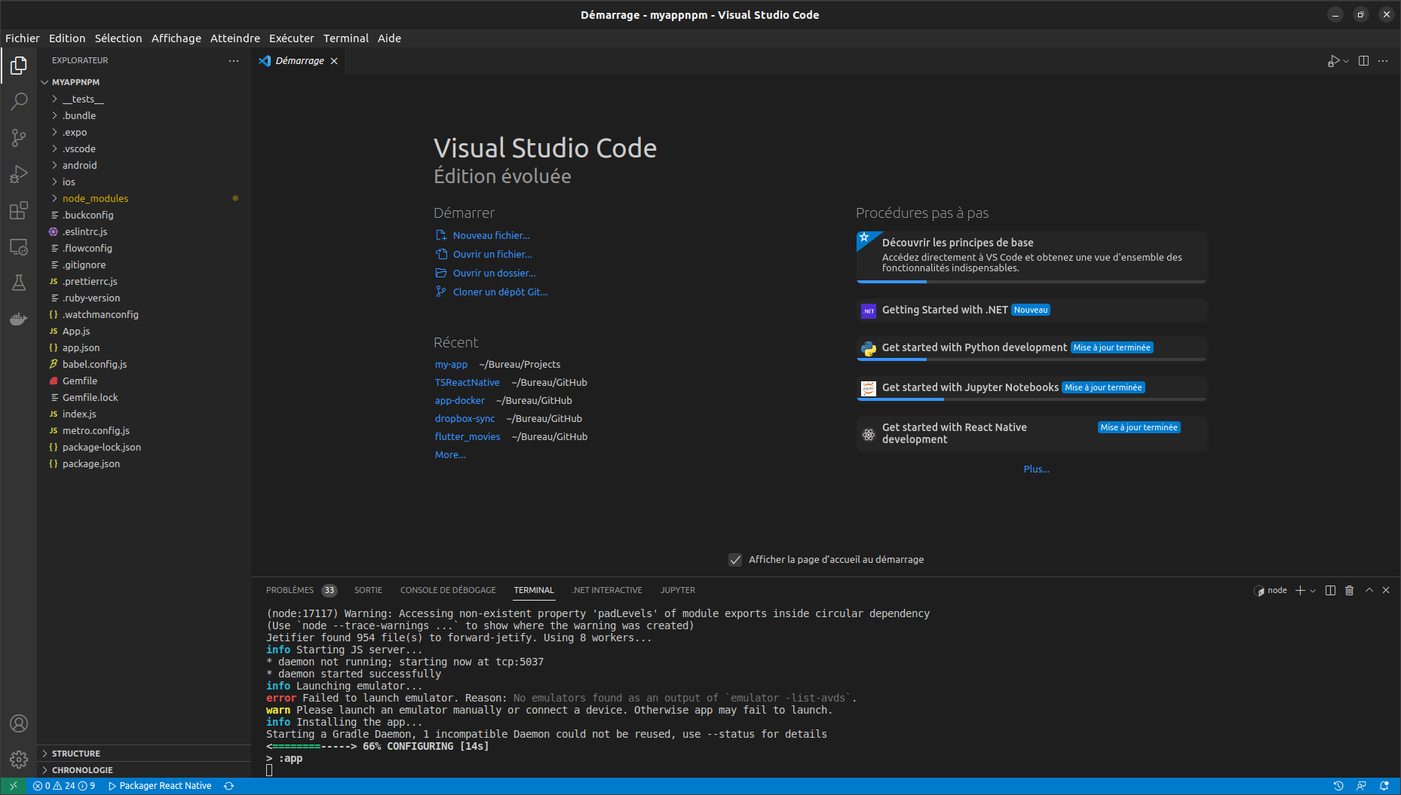
Projet NPM
Notes:
C’est un projet Node
Le lancement se fait à l’aide de la commande :
« npm react-native run-android »
« react-native run-android »
si le cli react-native est installé
Nécessite un émulateur ou un appareil branché

Slide 15
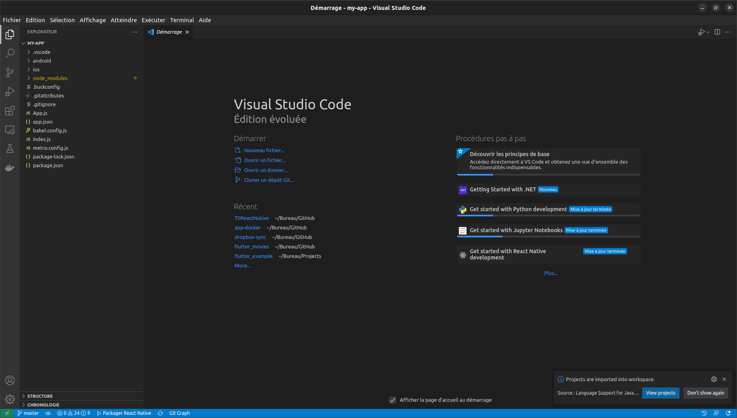
Projet Expo
Notes:
Facile à configurer
Possible d’exécuter l’application simplement à l’aide de
« expo start » pour lancer sur iOS et Android à travers l’app expo
« expo run:android » pour lancer sur un émulateur ou un appareil Android
Permet d’ouvrir une fenêtre de développement dans le navigateur qui aide au débogage

Slide 16
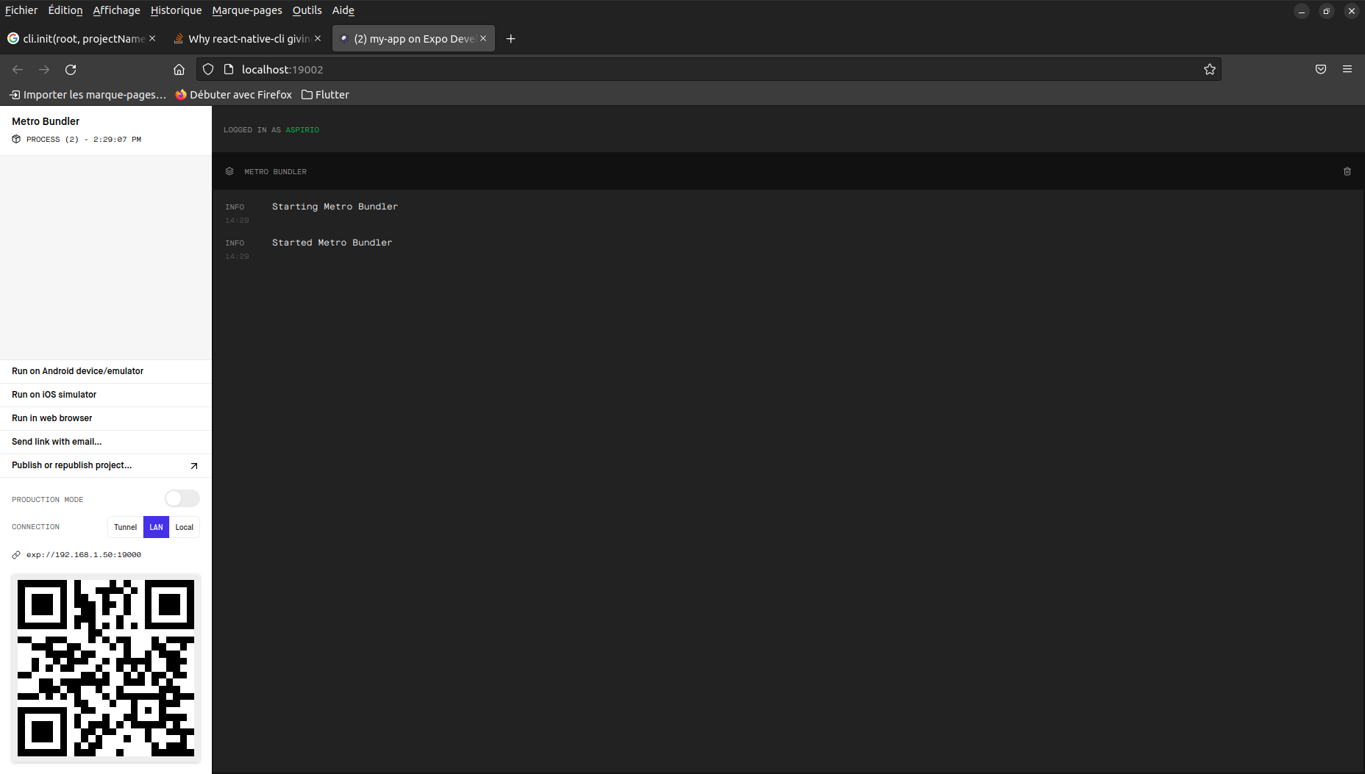
Outils Expo
Notes:
Permet de lancer l’application sur iOS sans le besoin d’avoir un appareil Apple (MacBook, iMac, etc)
Affiche les logs des applications

Slide 17
Inconvénients

Slide 18

JavaScript
Cette photo par Auteur inconnu est soumise à la licence CC BY-SA
Notes:
Pas vraiment JavaScript mais plutôt ce système de dépendance propre aux framework JavaScript
Risque de travailler avec des framework dépréciés
Demande régulièrement des mises à jours
Demande de vérifier ce qui fonctionne ou ne fonctionne plus
Les packages de la communauté ne sont pas les mieux documentés
La communauté crées des librairies, c’est super, mais une bonne documentation détaillées du fonctionnement c’est mieux ;-)

Slide 19
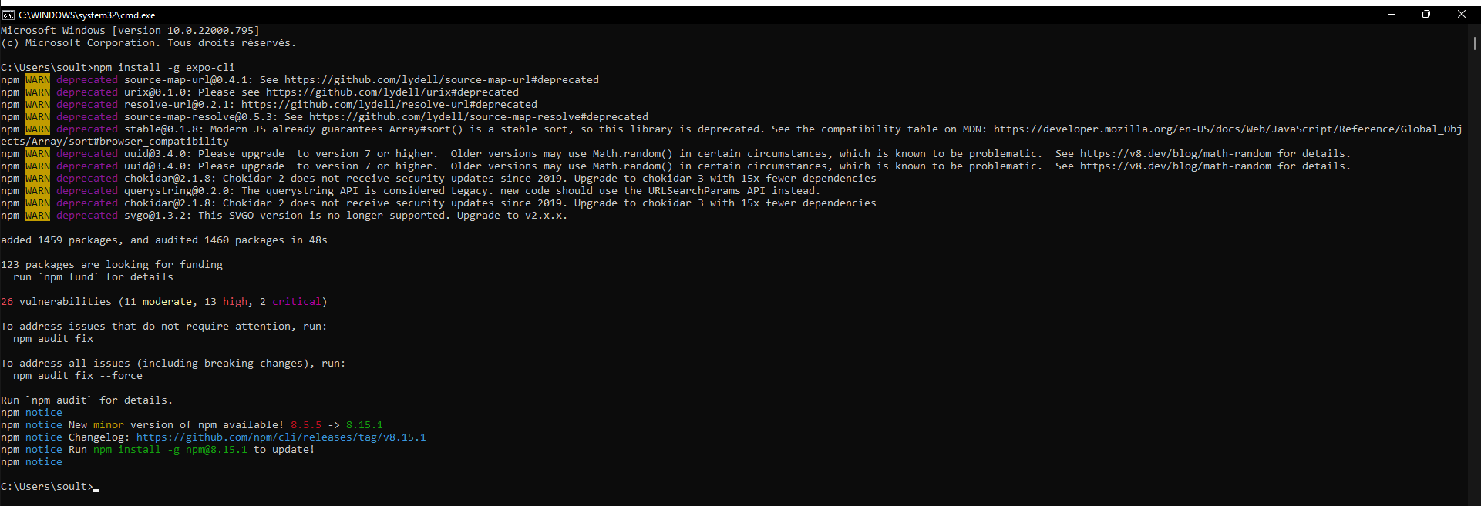
Erreurs
Notes:
Lors de l’initialisation d’un projet React Native, il est récurrent d’avoir des erreurs
A cause de la version du CLI
A cause d’une version de package incompatible
Etc.
Dans mon exemple, l’erreur n’est pas incroyable, mais il est récurrent d’avoir des problèmes lors de l’installation
J’ai eu énormément d’erreur lors de l’installation de React Native sur Ubuntu

Slide 20
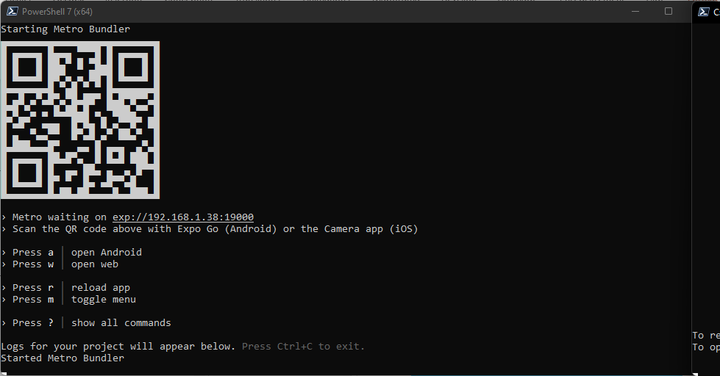
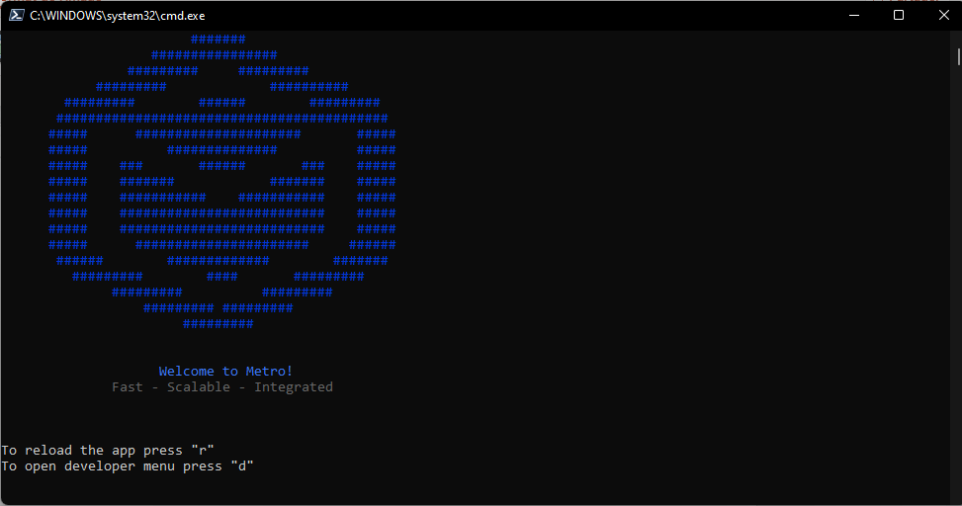
Expo vs NPM
Notes:
Expo (screen gauche)
Facile a utiliser, mais le débogage est compliqué
Les outils React Native Tools sur vscode ne sont pas les meilleurs et demandent beaucoup de configuration pour du débogage
Les outils vscode vont occuper des ports et lors de la fermeture, ces ports risquent d’être bloqués et je n’ai pas trouvé de solution à part de redémarrer le pc
Certains packages npm (comme Realm ou Watermelon) qui demande des autorisations aux plateformes ne fonctionne pas avec expo
Ils demandent une configuration de plus, qui peut être rapidement contraignante
Si le package n’est pas disponible sur expo, il risque de ne pas forcément fonctionner comme prévu s’il est installé par npm
Npm (screen droite)
Fonctionne mais risque d’erreurs à cause de package dépréciés par exemple
Configuration contraignante sur Linux

Slide 21
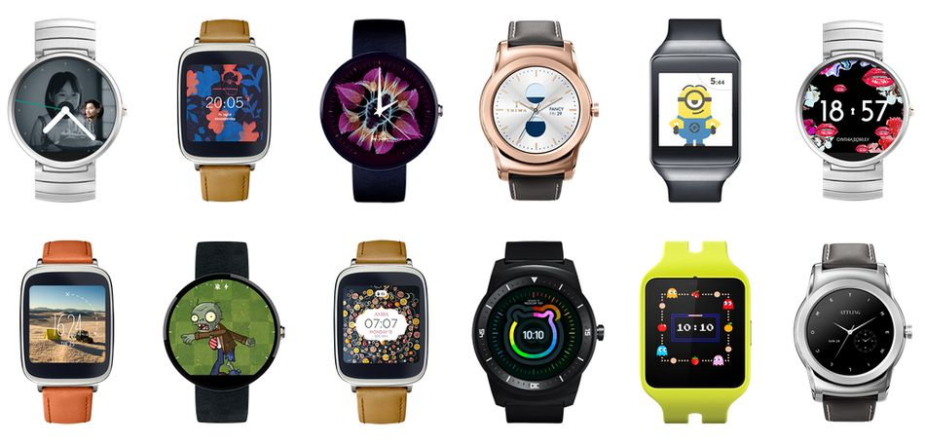

Smartwatch
Cette photo par Auteur inconnu est soumise à la licence CC BY-SA-NC
Cette photo par Auteur inconnu est soumise à la licence CC BY-NC
Notes:
N’est pas natif au smartwatch
Nécessite l’implémentation de component pour communiquer avec les watch
Nécessite des connaissances dans le dév (configuration) android et ios

Slide 22
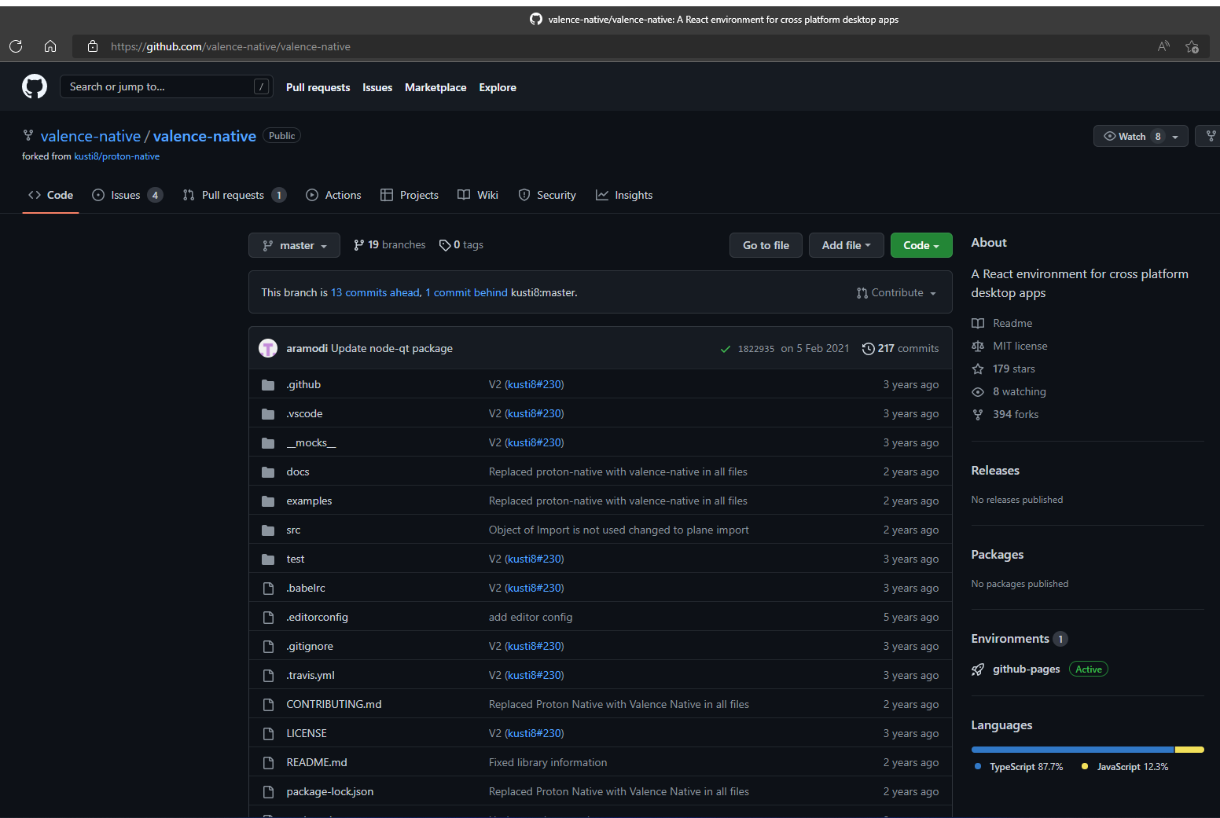
Linux ?
Notes:
Pour Linux, le dernier commit du projet date d’il y a 3 ans

Slide 23
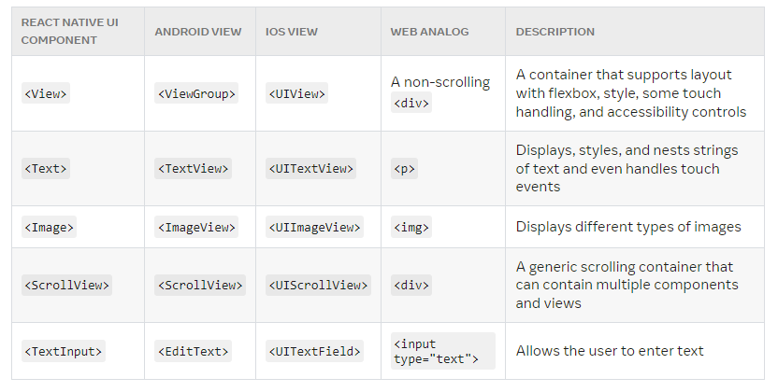
Composants natif
Notes:
React Native se limite en termes de composant natif proposé
Il ne prend que les composants natifs des différents systèmes, le reste devant être développé par la communauté
Il existe évidemment d’autre composants tels que StyleSheet pour le styling
Ca reste cependant limité par rapport à Flutter
Tout ce qui est personnalisé doit donc être fait à la main ou télécharger sur npm (nous avons vu ce problème plus tôt)

Slide 24
Avantages

Slide 25

JavaScript
Cette photo par Auteur inconnu est soumise à la licence CC BY-SA
Cette photo par Auteur inconnu est soumise à la licence CC BY-SA
Notes:
Contrairement à l’inconvénient qui était surtout lié aux packages, l’avantage de javascript est sa facilité
Le langage est interprété, donc pas d’attente de fou entre deux test
Le langage est facile à prendre en main (même si parfois archaique)
Si le non-typage des données nous dérange, on peut passer à TypeScript
Ce dernier demandera d’être plus précis
Cependant, il permettra au développeur de mieux comprendre le fonctionnement du code
Ainsi, un futur développeur pourra facilement reprendre une base (documentée de préférence!!)

Slide 26
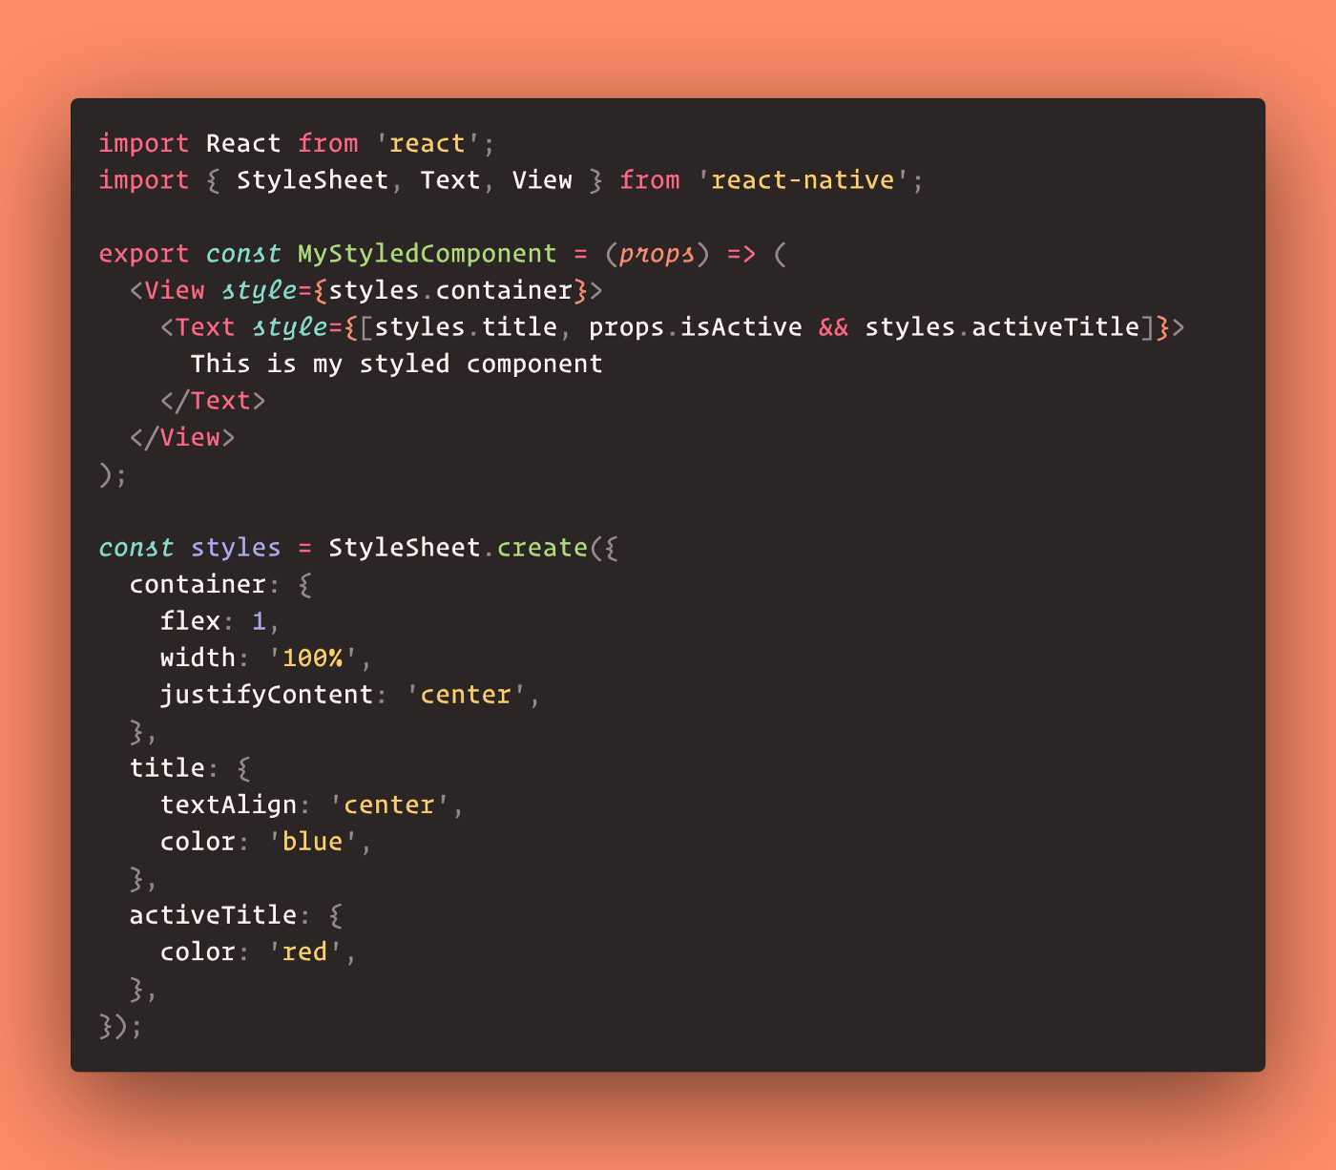
Styling
Notes:
Gérer le style des composants (excepté <Button /> qui ne prend pas la propriété style) est extrêmement facile comparé à Flutter qui demandait constamment du chipotage
Il est aussi plus facile de créer des style globaux facilement réutilisables
C’est du CSS remixé avec les propriétés les plus courantes (justify-content, align-items, fontSize, color, flex, flexDirection, position, etc.)
Le styling des composants dans React Native était un vrai plaisir grâce à cette manière de travailler et le rechargement à chaud

Slide 27
Librairies
Cette photo par Auteur inconnu est soumise à la licence CC BY-SA
Notes:
Vaste gamme de package
Compatible avec tous les packages pour le JS pur (des librairies de math ou de statistiques par exemple)
Tellement vaste qu’on s’y perd, mais ça permet de fabriquer quelque chose rapidement

Slide 28
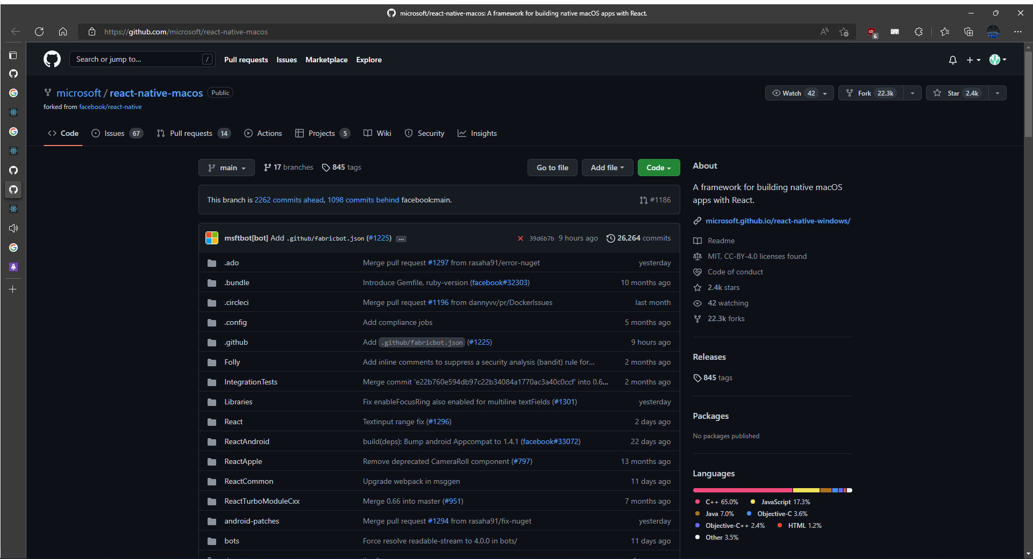
Windows & macOS
Notes:
Projet repris par Microsoft
Dernier commit, il y a un 2 jours
Prometteur mais utilisé ?

Slide 29
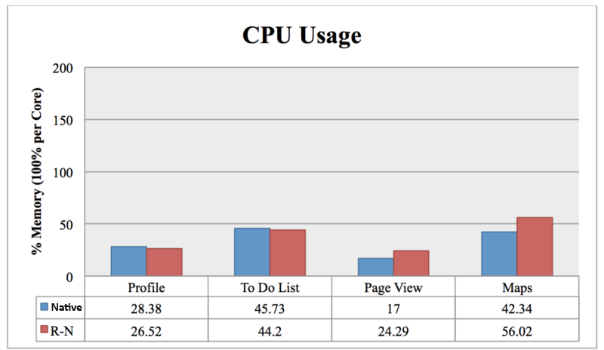
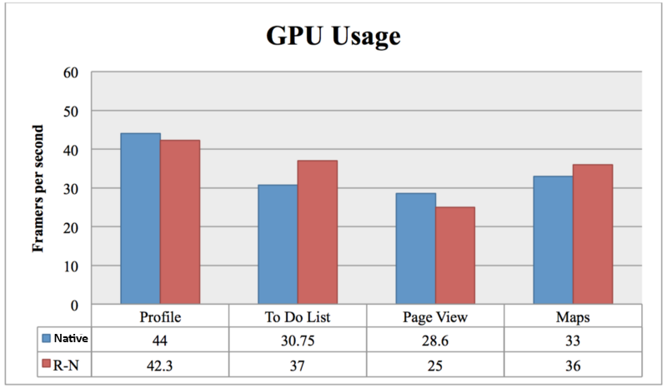
Performance
12 Reasons to Choose React Native for Hybrid Mobile Apps | Angular Minds
Notes:
Les applications React Native bien développées fonctionnent presque aussi bien que les applications Native
Ces graphiques datent de 2018, depuis, les performances se sont encore améliorées

Slide 30

Support
Cette photo par Auteur inconnu est soumise à la licence CC BY-SA
Notes:
React Native n’est pas un projet développé par quelques geeks dans leur garage, c’est un projet supporté et soutenu par Meta (anciennement Facebook)
On aime ou on n’aime pas, Meta reste un grand groupe avec de grand moyen qui peuvent qui reste un gage de qualité (même si les outils facebook sont nuls)

Slide 31
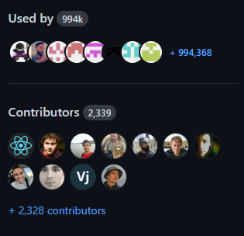
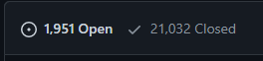
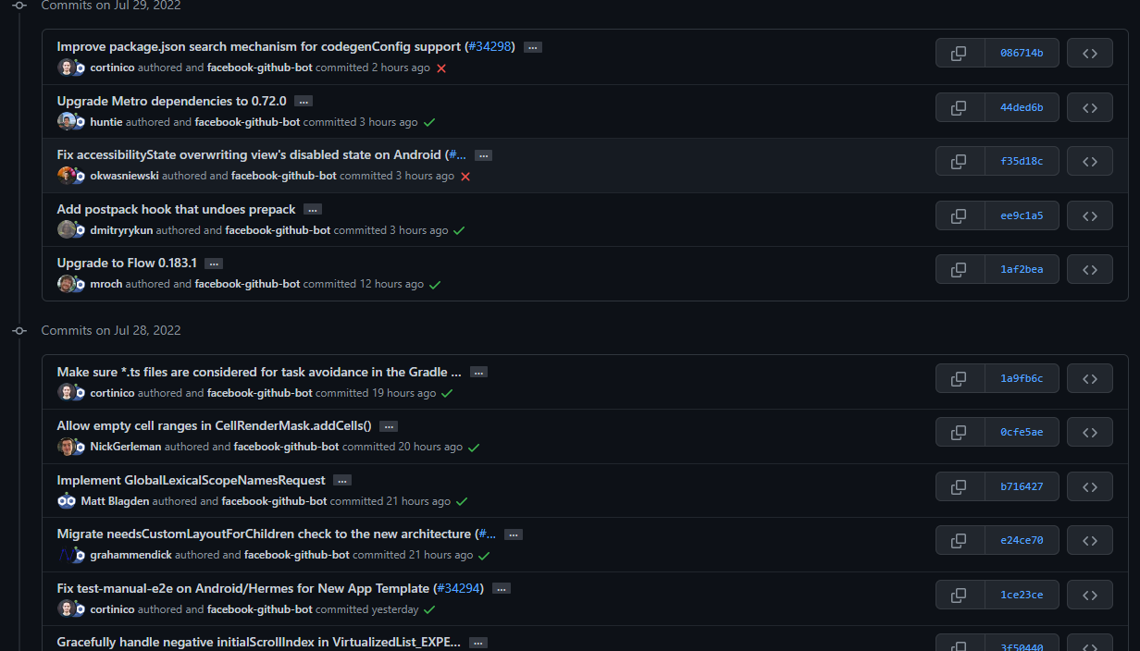
Communauté
Notes:
Enfin, un avantage pas des moindre est la communauté
Par rapport à Xamarin par exemple, RN à une grosse communauté avec un nombre de contributeurs conséquents
Les problèmes sont réglés et pas mis en attentes
Régulièrement mis à jours (screens commits)

Slide 32
C’est tout ?
Notes:
Ces avantages et inconvénients sont ceux que j’ai eu le plaisir et le malheur d’expérimenter, il en existe encore d’autres mais j’ai préféré me limiter au stricte minimum
Il existe d’autre inconvénients comme toutes les manipulations à faire pour mettre la navigation en place par exemple
Ou encore l’implémentation de SQLite
Mais ces deux points ne sont que des problèmes d’expérience, en effet à force de pratique, ça ne devient qu’un détail de plus dans notre journée de développeur

Slide 33
Popularité
Notes:
Quelques chiffres et statistiques pour RN

Slide 34
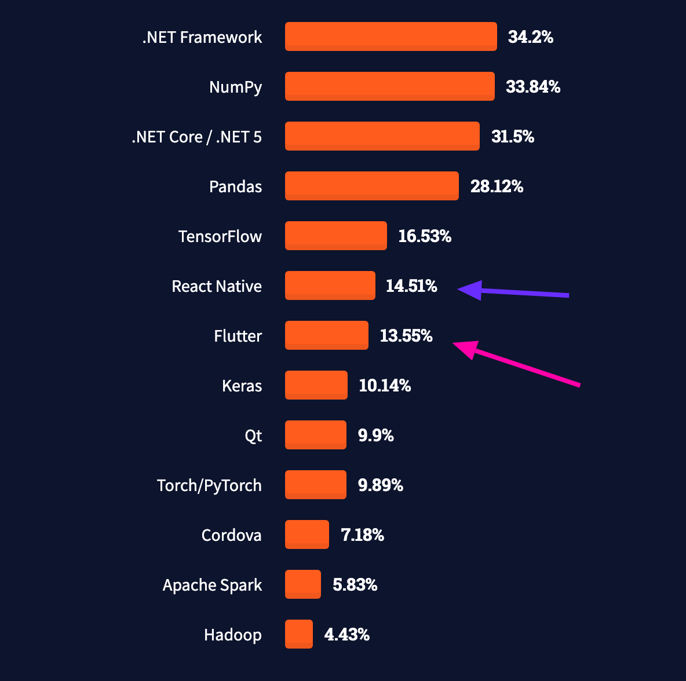
StackOverflow 2021
Stack Overflow Developer Survey 2021
Notes:
React Native reste au dessus de Flutter en 2021, même si ce dernier gratte de plus en plus de place (Xamarin n’apparaissant même pas dans la liste)

Slide 35
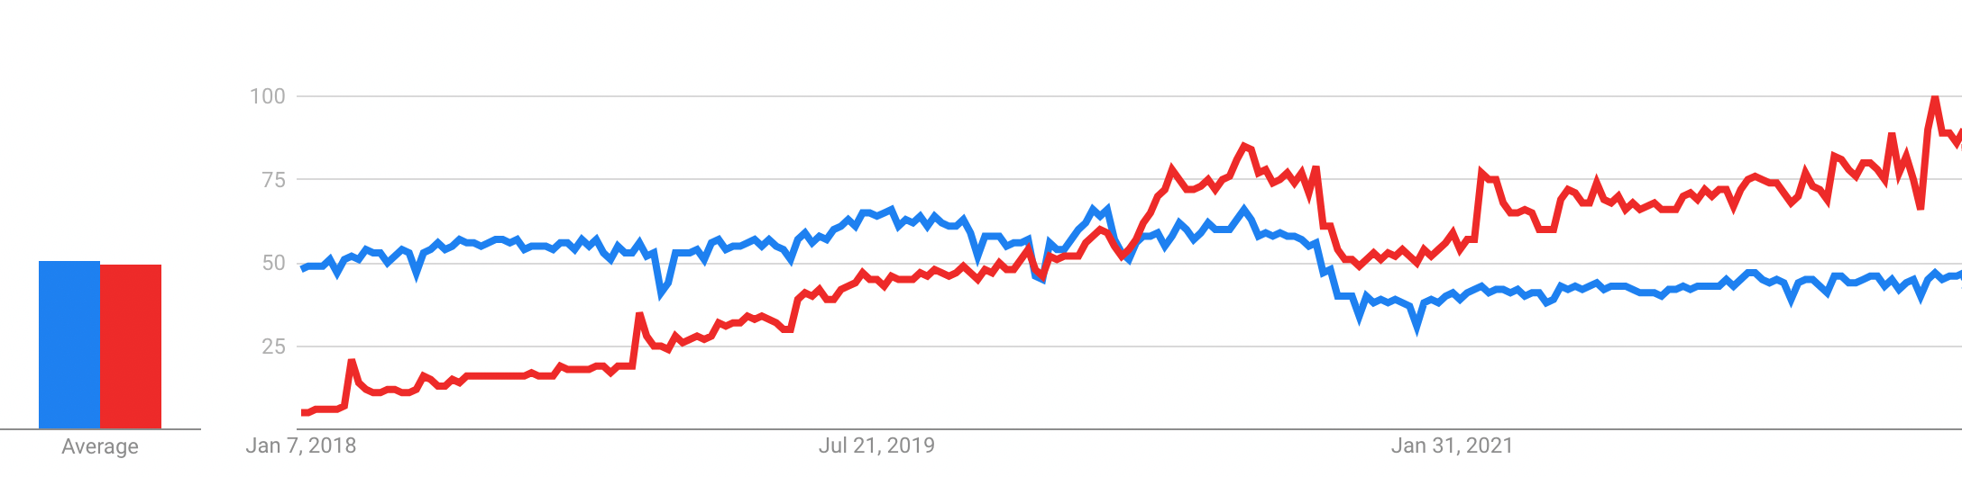
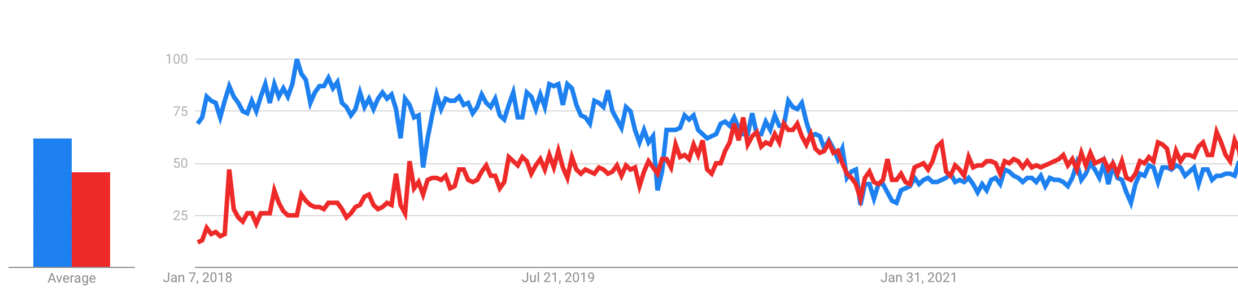
Recherche Google
React Native, Flutter - Découvrir - Google Trends
React Native, Flutter - Découvrir - Google Trends
Notes:
Dans le premier graphique, on peut voir qu’en rouge, Flutter est plus recherché sur Google depuis 2020-2021 (nous en avons déjà parlé dans la présentation Flutter, c’était dû aux mise à jours)
On voit par contre dans le second graphique qu’aux USA c’est du 50-50, les deux technologies sont assez populaire, même si React Native a perdu beaucoup de place depuis 2018

Slide 36
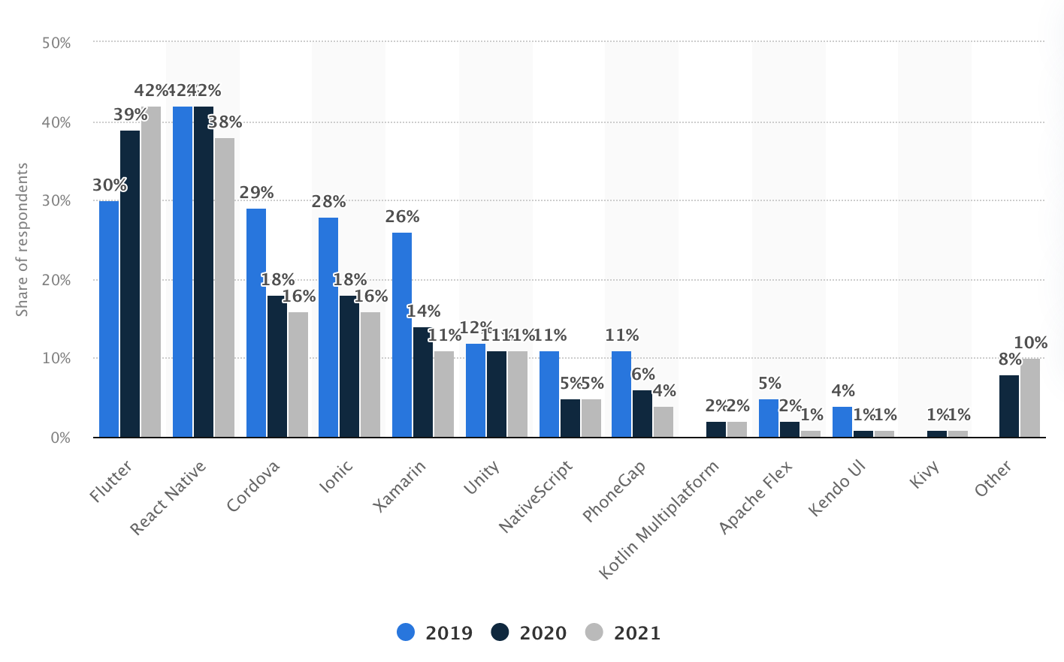
Utilisation
• Cross-platform mobile frameworks used by global developers 2021 | Statista
Notes:
On peut voir la popularité de 2019 ) 2021 pour les différents framework mobile hybrides

Slide 37
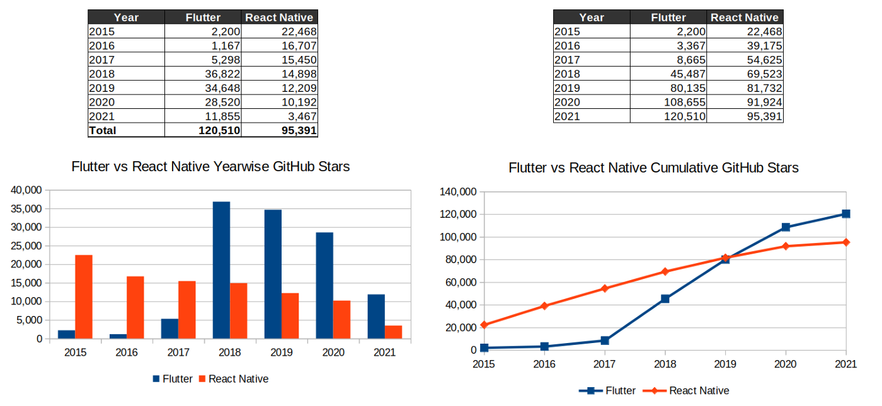
GitHub
Notes:
On peut voir par contre que sur GitHub, l’avantage est à Flutter qui a dépassé en 2019 React Native sur les « étoiles »
Le graphique de gauche montre une tendance à la baisse pour RN

Slide 38
NativeScript
C’est quoi ça encore ?

Slide 39
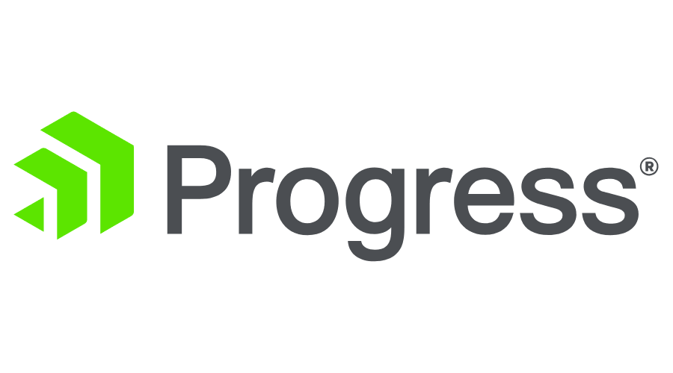
C’est quoi ?
Notes:
C’est un framework Javascript aussi qui permet de concevoir des applications mobiles hybrides mais dans la technologie que nous voulons (ou presque, on est quand même limité à du Javascript mais on peut utiliser Angular, React, Vue, etc. ou juste du JS pur)
Progress est la société à l’origine de NativeScript, son nom ne dit peut-être rien mais c’est la société mère de Telerik par exemple
Le framework a été crée en 2014.
En 2019, Progress décide de laisser le projet à nStudio, un partenaire de longue date
Enfin, en 2020, il est repris par la OpenJS Foundation, et la commaunuté s’occupe de son développement
Le framework est constamment en amélioration
Il a un potentiel réel mais de la même manière que pour Flutter et React Native, il est recommandé de développer une petite application avec pour voir ce qu’il vaut réellement

Slide 40
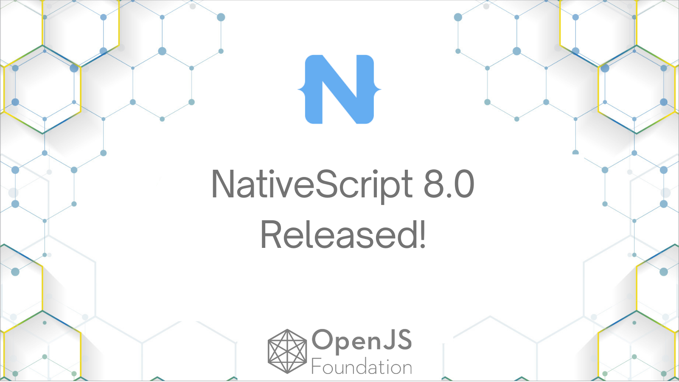
NativeScript V8
Notes:
Il est possible de développer des applications avec VueJS, ReactJS, Angular en plus de nativescript pour qu’à la fin elle fonctionne de manière native quand même. En effet, NativeScript utilise les API natives d’iOS et Android

Slide 41

Et donc ?
Notes:
Je n’ai pas eu l’occasion de tester NativeScript, de ce que j’ai lu, le Framework à l’air intéressant, et la fondation derrière le projet est aussi assez grande et sérieuse
Pour réellement jauger le projet, il faudrait de la pratique, ce que je ne pourrai plus faire pour l’instant
Cependant, jeter un coup d’œil au projet et tenter l’expérience n’est pas une mauvaise idée

Slide 42
Choix ?
Notes:
Entre Flutter et React Native, le choix est compliqué, cependant je pense que je partirai sur RN
Oui c’est du JavaScript et même en TypeScript il peut être capricieux
Oui, c’est plus lent que Flutter
Oui, ce n’est pas encore compatible parfaitement avec toutes les plateformes qu’on aime bien
Pourtant tous ces points ne changent rien au fait que React Native est un super framework (étonnant de la part de Facebook –’) qui nous donne tous les outils pour débuter l’aventure dans le développement mobile
Evidemment, nous avons vu plus tôt que RN est à la baisse d’un point de vue de la popularité, cependant il ne faut pas oublier un point important
Des entreprises, et pas des petites mais des grosses startup utilisent React Native, ces derniers ne laisseront pas couler la technologie les forçant à tout réécrire
L’engouement pour Flutter a déjà été évoqué dans la présentation de Flutter, engouement de la communauté ne signifie pas la « prise de pouvoir » totale non plus, l’exemple typique est Xamarin, qui n’est CLAIREMENT pas le framework le plus populaire auprès de la communauté et pourtant il vit encore après plus ou moins 10 ans
Il a d’ailleurs droit à un renouveau avec .NET MAUI qui arrive très bientôt
Alors non, sa perte de vitesse ne signifie pas sa mort, mais il est clair que ce ne sera peut-être plus la technologie préférée de la communauté dans le futur
Un dernier conseil que je pourrais donner c’est de se préparer mentalement à régulièrement regarder des tutos youtube au début, certaines opération décrites dans leur doc ne sont pas si facile à implémenter

